Slide 1
Etude des pigments photosynthétiques
CONTEXTE
Dès 1772, Joseph Priestley montre que les plantes vertes produisent du dioxygène en présence de lumière, c’est la photosynthèse. Il est désormais acquis que les pigments responsables de la couleur verte des feuilles est nécessaire à ce métabolisme. On cherche ici à démontrer que les feuilles rouges de Prunus contiennent les mêmes pigments photosynthétiques que les feuilles vertes.
CONSIGNES
Partie A : Appropriation du contexte, proposition d’une stratégie et activité pratique (durée recommandée : 20 min)
Élaborer une stratégie de résolution afin de déterminer si les feuilles rouges et les feuilles vertes contiennent les mêmes pigments photosynthétiques. Appeler l’examinateur pour validation de votre proposition à l’oral. Mettre en œuvre le protocole.
Partie B : Communication et interprétation des résultats ; conclusion (durée recommandée : 25 min)
Présenter et traiter les résultats obtenus dans votre diaporama et les interpréter. Appeler l’examinateur pour vérifier de votre production et éventuellement obtenir une ressource complémentaire Conclure, à partir de l’ensemble des données, si les feuilles rouges de Prunus contiennent bien les mêmes pigments photosynthétiques que les feuilles vertes.
ATELIER N°1

Slide 2
Etude des pigments photosynthétiques
PROTOCOLE
Matériel : Feuilles de Prunus rouge Agitateur en verre Papier Whatman Sèche cheveux Eluant (solution de migration) Cuve à chromatographie (éprouvette 500 mL) Cache noir (les pigments photosynthétiques peuvent être dégradés en présence de lumière). Fiche protocole « chromatographie » | Afin de déterminer si les feuilles rouges et les feuilles vertes contiennent les mêmes pigments photosynthétiques : Mettre en œuvre le protocole de chromatographie sur papier
SÉCURITÉ : | PRÉCAUTIONS DE LA MANIPULATION : | DISPOSITIF D’ACQUISITION ET DE TRAITEMENT D’IMAGE (si disponible)
ATELIER N°1

Slide 3
Etude des pigments photosynthétiques
FICHE TECHNIQUE « CHROMATOGRAPHIE »
Attention : veillez à tenir le papier Whatman par les bords sans poser vos doigts sur la zone de migration. Tracez à la règle une ligne au CRAYON à 2 cm du bord inférieur de la bande de papier Whatman (extrémité à l’opposée du poinçon). Ecrasez 4 épaisseurs de feuille à l’aide de l’agitateur en verre sur la ligne de dépôt. Attention : il faut faire une tâche verte la plus nette possible. Répétez cette opération 4 fois. Versez quelques cm³ d’éluant dans l’éprouvette et suspendre le papier Whatman à l’aide d’un crochet; veillez à ce que la zone de dépôt soit située au dessus du niveau du solvant. Fermez l’éprouvette et faites l’obscurité avec le cache noir. Les résultats seront exploitables au bout de 20 minutes.
ATELIER N°1

Slide 4
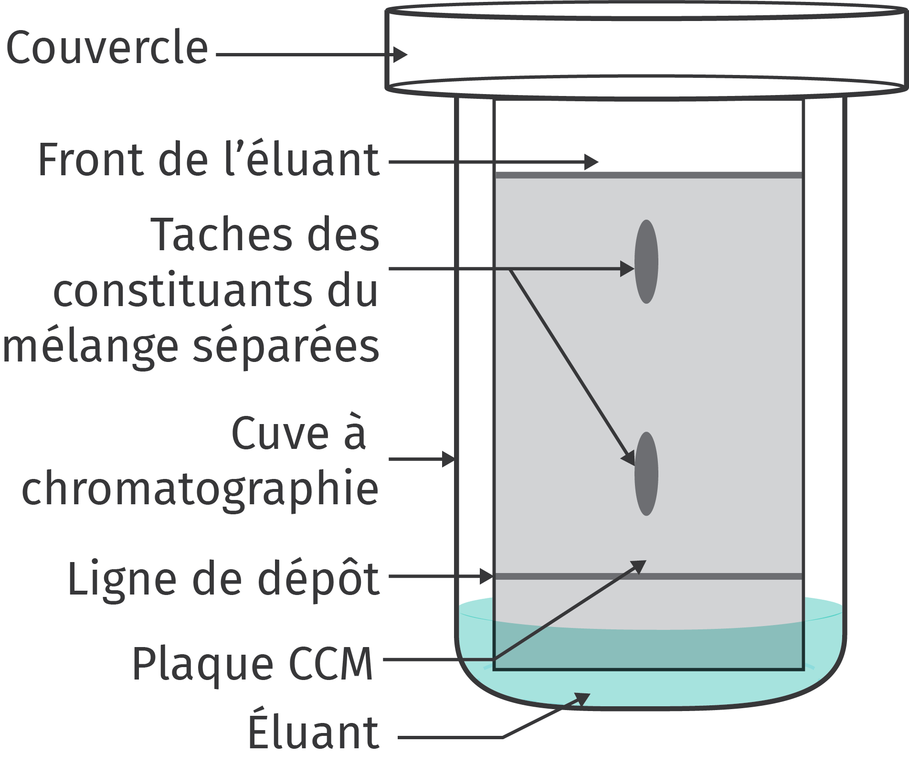
Etude des pigments photosynthétiques
RESSOURCES
Document 1 : Principe de la chromatographie. La chromatographie est une méthode séparative qui permet l'identification des différents composés d'un mélange. Le principe est basé sur les différences d'affinité des composés du mélange avec la phase stationnaire (le support) et la phase mobile (l’éluant). Source : d’après le site lachimie.fr | Source : le livre scolaire
Document 2 : Rf de différents pigments photosynthétiques Rf = facteur de rétention = distance parcourue par un constituant du mélange / distance parcourue par l’éluant.
ATELIER N°1

Slide 5
Etude des pigments photosynthétiques
← Chromatogramme de feuille verte
ATELIER N°1
RESSOURCE COMPLÉMENTAIRE
Chromatogramme de feuille de prunier rouge →
← Chromatogramme de feuille d’épinard

Slide 6
Réduction du carbone atmosphérique et photolyse de l’eau au cours de la photosynthèse
CONTEXTE
Dès 1772, Joseph Priestley montre que les plantes vertes produisent du dioxygène, puis en 1782, Jean Senebier met en évidence que cette réaction nécessite également du dioxyde de carbone. On cherche ici à démontrer que la réduction de carbone ainsi que la photolyse de l’eau ne sont réalisés par les plantes qu’en présence de lumière.
ATELIER N°2
CONSIGNES
Partie A : Appropriation du contexte, proposition d’une stratégie et activité pratique (durée recommandée : 20 min)
Élaborer une stratégie de résolution afin de démontrer que la réduction du carbone et la photolyse de l’eau nécessite la présence de lumière . Appeler l’examinateur pour validation de votre proposition à l’oral. Mettre en œuvre le protocole.
Partie B : Communication et interprétation des résultats ; conclusion (durée recommandée : 25 min)
Présenter et traiter les résultats obtenus dans votre diaporama et les interpréter. Appeler l’examinateur pour vérifier de votre production et éventuellement obtenir une ressource complémentaire Conclure, à partir de l’ensemble des données, si en présence de lumière les plantes réalisent une réduction du carbone associée à une photolyse de l’eau.

Slide 7
Réduction du carbone atmosphérique et photolyse de l’eau au cours de la photosynthèse
PROTOCOLE
Matériel : Euglènes (algues unicellulaires). Dispositif ExAO. Lampe Verrerie de laboratoire. Fiche technique du logiciel CAPSTONE. | Afin de mettre en évidence la réduction de carbone atmosphérique ainsi que la photolyse de l’eau par les plantes en présence de lumière : Observer les échanges gazeux liés à la photosynthèse.
SÉCURITÉ : | PRÉCAUTIONS DE LA MANIPULATION : | DISPOSITIF D’ACQUISITION ET DE TRAITEMENT D’IMAGE (si disponible)
ATELIER N°2

Slide 8
Réduction du carbone atmosphérique et photolyse de l’eau au cours de la photosynthèse
Document 1 : Carbone réduit et matière organique.
L’ensemble des molécules chimiques fabriquées par les êtres vivants est appelé matière organique. Ces molécules sont essentiellement constituées d’atomes de carbone (C), hydrogène (H), azote (N) et oxygène (O) ainsi que de soufre (S) et de phosphore (P) (exemple des glucides, lipides et protides).
La matière organique comporte toujours du carbone réduit (CxHy) contrairement à la matière minérale qui correspond à l’ensemble des molécules ne contenant pas de carbone réduit
Le carbone se trouve ainsi à l’état oxydé dans l’atmosphère et à l’état réduit dans la matière constitutive des êtres vivants.
Document 2 : Réactions de photolyse
La photolyse est une réaction chimique de décomposition chimique sous l'influence de la lumière avec scission d'une molécule d'eau en électrons, protons et oxygène.
2 H₂O → 4H⁺ + O₂ + 4e⁻
ATELIER N°2

Slide 9
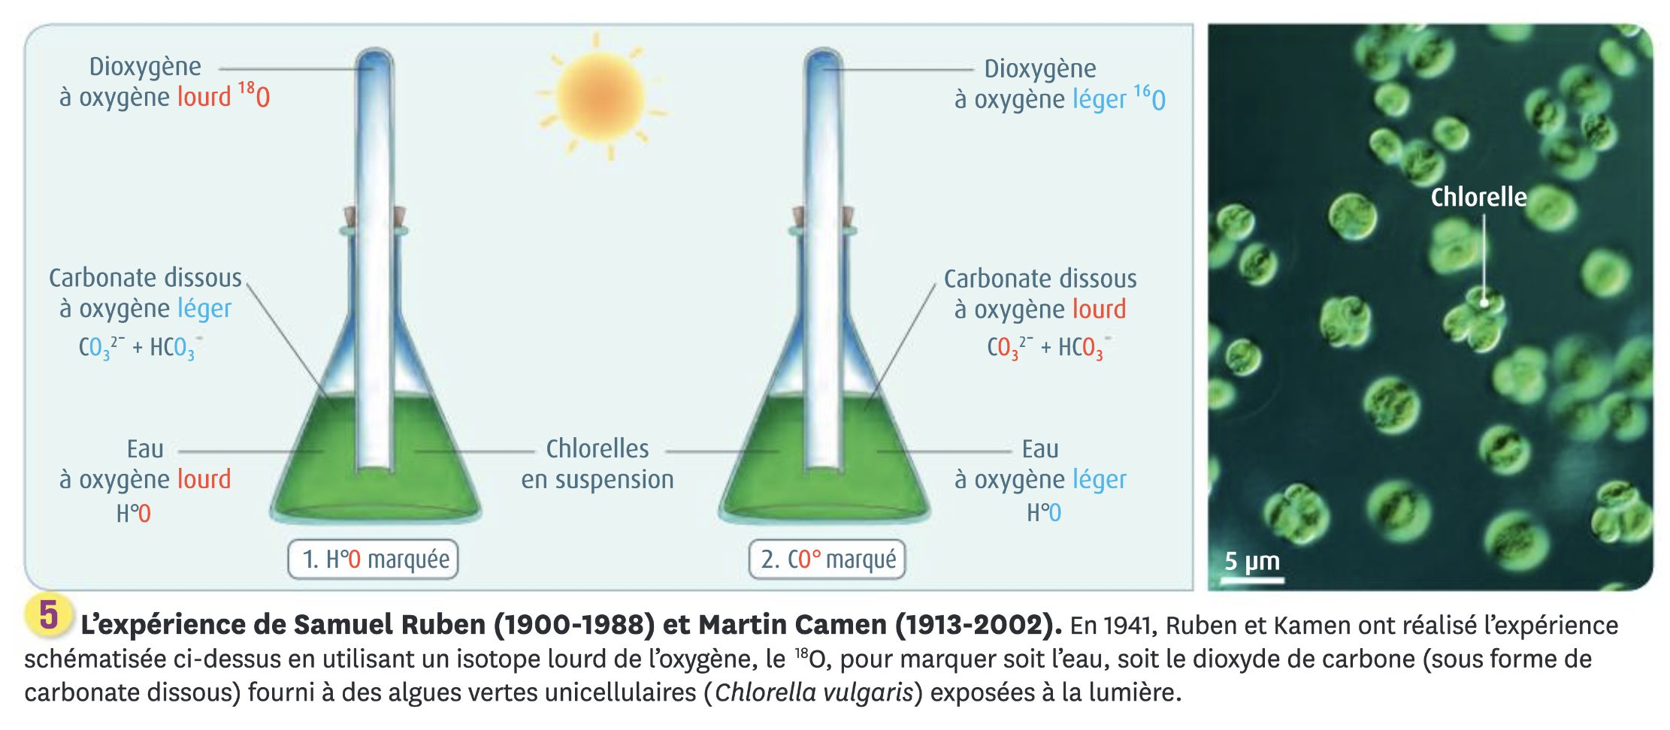
Réduction du carbone atmosphérique et photolyse de l’eau au cours de la photosynthèse
ATELIER N°2
RESSOURCE COMPLÉMENTAIRE

Slide 10
Localisation cellulaire de la photosynthèse
CONTEXTE
En 1880, Andreas Schimper (botaniste français) établit que l’amidon est à la fois une source d’énergie stockée dans les plantes mais également qu’il est produit par la photosynthèse à partir du dioxyde de carbone. On cherche ici à déterminer dans quel organite des cellules végétales la matière organique est produite par photosynthèse.
CONSIGNES
Partie A : Appropriation du contexte, proposition d’une stratégie et activité pratique (durée recommandée : 20 min)
Élaborer une stratégie de résolution afin de déterminer dans quel organite la matière organique est produite par photosynthèse. Appeler l’examinateur pour validation de votre proposition à l’oral. Mettre en œuvre le protocole.
Partie B : Communication et interprétation des résultats ; conclusion (durée recommandée : 25 min)
Présenter et traiter les résultats obtenus dans votre diaporama et les interpréter. Appeler l’examinateur pour vérifier de votre production et éventuellement obtenir une ressource complémentaire Conclure, à partir de l’ensemble des données, sur la localisation cellulaire de la production de matière organique par photosynthèse.
ATELIER N°3

Slide 11
Localisation cellulaire de la photosynthèse
PROTOCOLE
Matériel : Élodées (maintenues à la lumière pendant 48 heures). Élodées (maintenues à l’obscurité pendant 48 heures). Microscope optique. Eau iodée Verrerie de laboratoire. | Afin de localiser la production de matière organique par photosynthèse dans la cellule : Réaliser une préparation microscopique.
SÉCURITÉ : | PRÉCAUTIONS DE LA MANIPULATION : | DISPOSITIF D’ACQUISITION ET DE TRAITEMENT D’IMAGE (si disponible)
ATELIER N°3

Slide 12
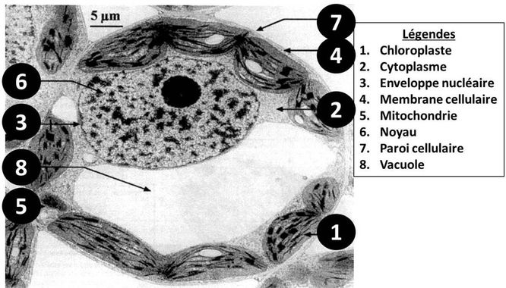
Localisation cellulaire de la photosynthèse
Document 1 : Électronographie d’une cellule végétale photosynthétique
Document 2 : Mise en évidence de glucides par coloration à l’eau iodée
(= Lugol)
ATELIER N°3

Slide 13
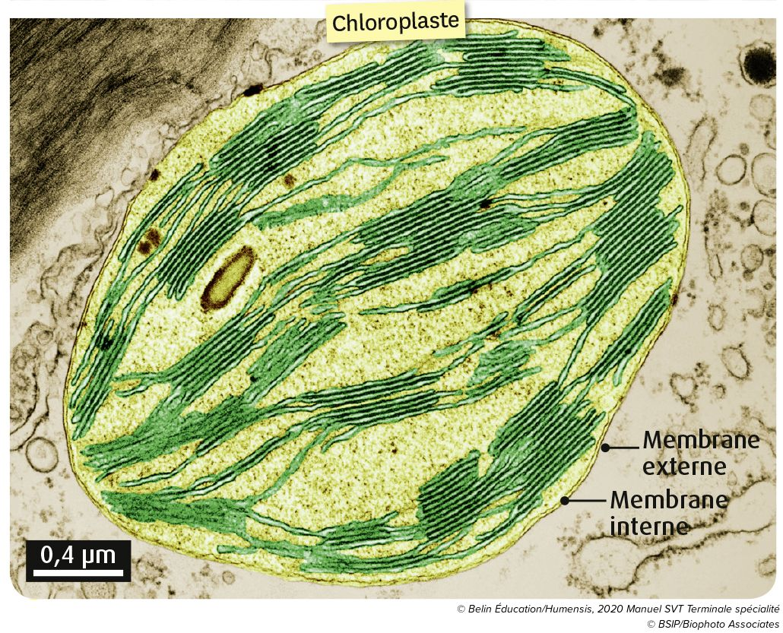
Localisation cellulaire de la photosynthèse
granum
stroma
ATELIER N°3
grain d’amidon
RESSOURCE COMPLÉMENTAIRE
thylakoïde
enveloppe

Slide 14
Mise en réserve des produits de la photosynthèse
CONTEXTE
En 1880, Andreas Schimper (botaniste français) établit que l’amidon est à la fois une source d’énergie stockée dans les plantes mais également qu’il est produit par la photosynthèse à partir du dioxyde de carbone. On cherche ici à montrer qu’il existe diverses molécules ainsi que différentes structures cellulaires permettant de stocker l’énergie chimique produite par la photosynthèse.
CONSIGNES
Partie A : Appropriation du contexte, proposition d’une stratégie et activité pratique (durée recommandée : 20 min)
Élaborer une stratégie de résolution afin de mettre en évidence la diversité des molécules et de structures cellulaires de réserve. Appeler l’examinateur pour validation de votre proposition à l’oral. Mettre en œuvre le protocole.
Partie B : Communication et interprétation des résultats ; conclusion (durée recommandée : 25 min)
Présenter et traiter les résultats obtenus dans votre diaporama et les interpréter. Appeler l’examinateur pour vérifier de votre production et éventuellement obtenir une ressource complémentaire Conclure, à partir de l’ensemble des données, sur la nature des molécules de réserve ainsi que sur les structures cellulaires stockant ces molécules.
ATELIER N°4

Slide 15
Mise en réserve des produits de la photosynthèse
PROTOCOLE
Matériel : Structures biologiques de mise en réserve : Tubercule de pomme de terre Graines de haricot et de noix Microscope optique. Eau iodée Réactif du Biuret Rouge Soudan Verrerie de laboratoire. | Afin de montrer la nature chimique des molécules de réserve de différentes structures végétales ainsi que les structures cellulaires de réserves. Réalisez des préparations microscopiques des différents structures végétales permettant de déterminer la nature chimique des molécules de réserves.
SÉCURITÉ : | PRÉCAUTIONS DE LA MANIPULATION : | DISPOSITIF D’ACQUISITION ET DE TRAITEMENT D’IMAGE (si disponible)
ATELIER N°4

Slide 16
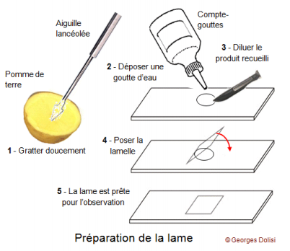
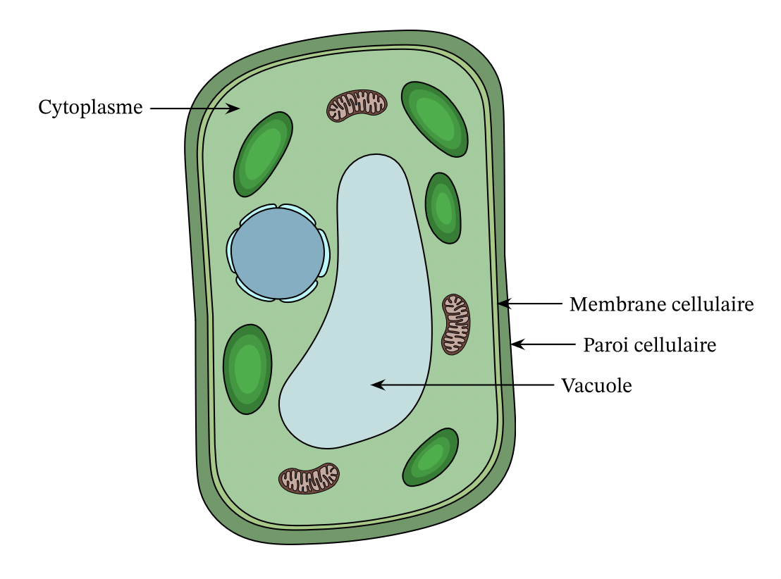
Mise en réserve des produits de la photosynthèse
2. Déposer une goutte de colorant
Document 2 : Schéma d’une cellule végétale
cytoplasme
plaste
membrane
paroi
ATELIER N°4
vacuole
mitochondrie
Document 1 : Protocole de préparation de lame
Document 3 : Coloration de molécules organiques
Molécule testée | Protéines | Lipides | Glucides complexes
Réactif | Biuret (1mL de soude + 1 mL de sulfate de cuivre | Rouge soudan | Eau iodée
Résultat | Coloration violette | Coloration rouge | Coloration bleue nuit → amidon | Coloration orangée → glycogène

Slide 17
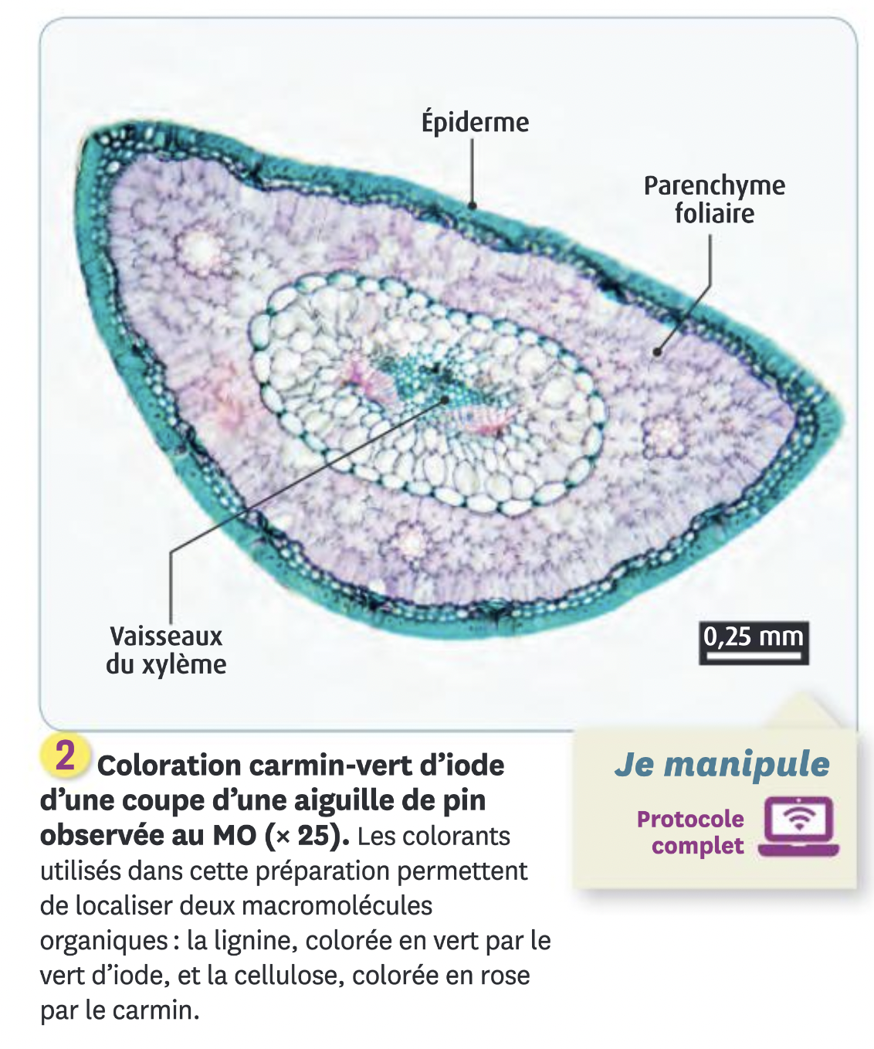
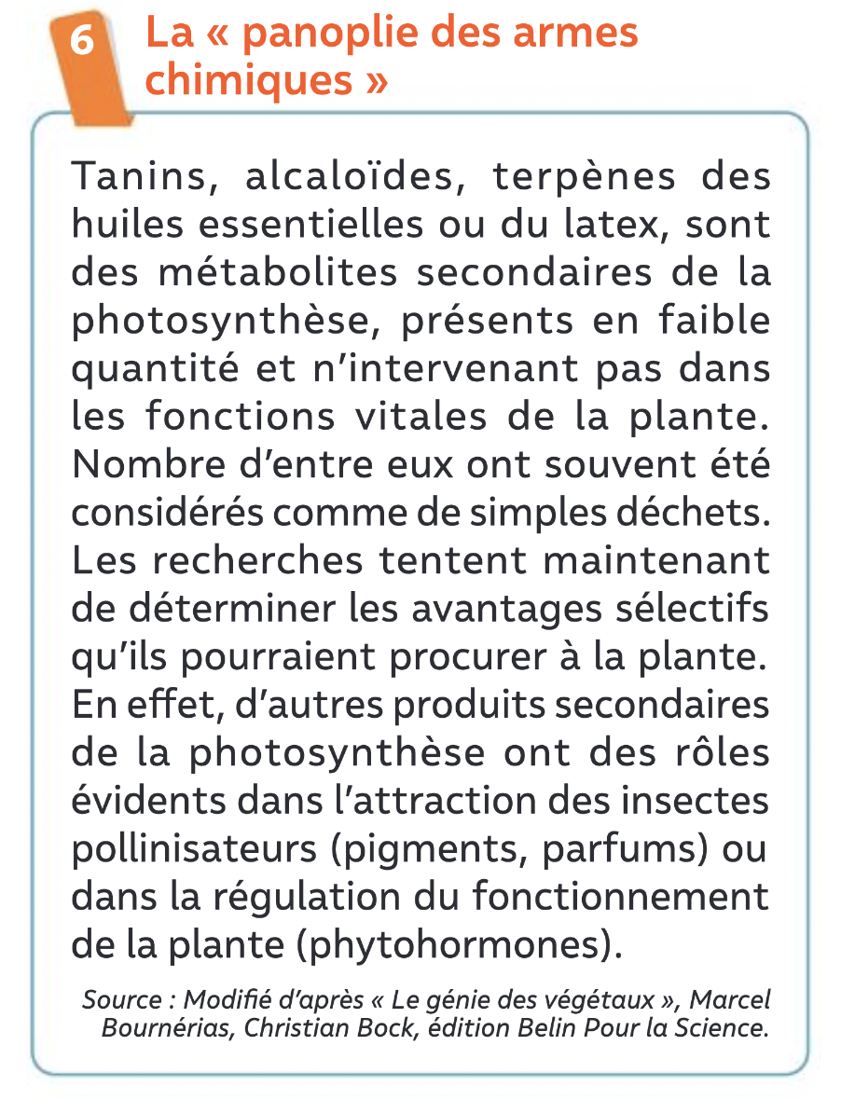
Mise en réserve des produits de la photosynthèse
ATELIER N°4
RESSOURCE COMPLÉMENTAIRE

Slide 18
Mise en évidence de l’action des tanins (produits secondaires de la photosynthèse)
CONTEXTE
Les plantes sont des organismes autotrophes pour le carbone, c’est-à-dire qu’elles sont capables de produire leur molécule organiques à partir de carbone minéral, ainsi toutes la biomasse produite par les plantes est produite par la photosynthèse. Les tanins sont des polyphénols hydrosolubles qui peuvent être présentes dans les graines de certaines plantes tels que le raisin. On cherche ici à montrer que les pépins de raisin contiennent des tanins et que ces molécules dissuadent les animaux de les consommer.
ATELIER N°5
CONSIGNES
Partie A : Appropriation du contexte, proposition d’une stratégie et activité pratique (durée recommandée : 20 min)
Élaborer une stratégie de résolution afin de mettre en évidence la présence de tanins dans les pépins de raisin ainsi que leur capacité à faire précipiter les protéines. Appeler l’examinateur pour validation de votre proposition à l’oral. Mettre en œuvre le protocole.
Partie B : Communication et interprétation des résultats ; conclusion (durée recommandée : 25 min)
Présenter et traiter les résultats obtenus dans votre diaporama et les interpréter. Appeler l’examinateur pour vérifier de votre production et éventuellement obtenir une ressource complémentaire Conclure, à partir de l’ensemble des données, sur le rôle des métabolites secondaires (dont les tanins) sur la reproduction des plantes à fleurs.

Slide 19
Mise en évidence de l’action des tanins (produits secondaires de la photosynthèse)
PROTOCOLE
Matériel : Grains de raisin noir. Solution protéique (albumine). Boite de pétri. Tube à essai. Entonnoir Gaze Pipette Verrerie de laboratoire. | Afin de mettre en évidence la présence de tanins dans les pépins de raisin noir ainsi que leur capacité à faire précipiter les protéines : Réalisez une extraction de tanins. Testez les propriétés de votre extraction par rapport aux protéines.
SÉCURITÉ : | PRÉCAUTIONS DE LA MANIPULATION : | DISPOSITIF D’ACQUISITION ET DE TRAITEMENT D’IMAGE (si disponible)
ATELIER N°5

Slide 20
Mise en évidence de l’action des tanins (produits secondaires de la photosynthèse)
FICHE PROTOCOLE « PRÉCIPITATION DE PROTÉINES »
Déposer la même quantité d’albumine (protéine) dans les 2 boites de pétri Ajouter la solution astringente dans l’une des boites et le même volume dans l’autre boite (témoin) Remuer à l’aide d’un agitateur dans chaque boite. Observer l’aspect de l’albumine dans chaque boite posée sur fond noir Un aspect fibreux blanchâtre traduit une précipitation des protéines.
ATELIER N°5

Slide 21
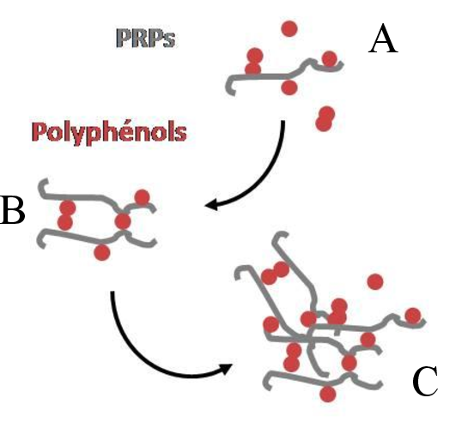
Mise en évidence de l’action des tanins (produits secondaires de la photosynthèse)
Document 1 : La graine, une structure protégée.
Le pépin du raisin est une graine contenant un embryon à l’origine d’une nouvelle plante.
L’enveloppe de la graine (tégument) protège l’embryon et résiste à l’attaque des enzymes digestives en cas de consommation.
En consommant des fruits puis en rejetant les graines intactes dans les excréments, les consommateurs (exemples : oiseaux) participent à la dispersion des végétaux.
Document 2 : Action des polyphénols sur les protéines.
protéine
ATELIER N°5
Les polyphénols se fixent sur une protéine.
Une molécule de polyphénol fixée sur une protéine se fixe sur une seconde protéine.
Formation d’un amas de protéines : précipité

Slide 22
Mise en évidence de l’action des tanins (produits secondaires de la photosynthèse)
Les anthocyanes, molécules colorées (mauves ou rouges), hydrosolubles, sont principalement localisées dans la peau du raisin noir. Elles sont responsables de la couleur et des arômes des raisins (et donc du vin).
ATELIER N°5
RESSOURCE COMPLÉMENTAIRE
-
+
Consommation des fruits par les oiseaux

